Slide 1
THẦY CÔ VUI LÒNG KHÔNG CHIA SẺ TÀI LIỆU CỦA CHƯƠNG TRÌNH ĐỂ CÓ CƠ HỘI GIÚP ĐỠ THÊM NHIỀU HOÀN CẢNH HỌC SINH KHÓ KHĂN NHÉ Ạ! XIN CHÂN THÀNH CẢM ƠN THẦY CÔ!
ĐỊA CHỈ KÊNH HỌC LIỆU ÂM NHẠC KẾT NỐI:
https://www.youtube.com/channel/UCO2d8nr48-iTs8byOJTX9PQ

Slide 2
TIẾT 2
Huỳnh Long Nguyện

Slide 3
KHỞI ĐỘNG

Slide 4
“GIAI ĐIỆU QUEN THUỘC”
NHẠC NGHE

Slide 5
ÔN TẬP BÀI HÁT:
CHÚ CHIM NHỎ DỄ THƯƠNG
Nhạc Pháp
Lời Việt: Hoàng Anh

Slide 6
HÁT MẪU
GIAI ĐIỆU

Slide 7
CHÚ CHIM NHỎ DỄ THƯƠNG
HÁT THEO NHẠC ĐỆM

Slide 8
NHẠC ĐỆM

Slide 9
CHÚ CHIM NHỎ DỄ THƯƠNG
HÁT KẾT HỢP GÕ ĐỆM
THEO TIẾT TẤU LỜI CA

Slide 10
NHẠC ĐỆM

Slide 11
CHÚ CHIM NHỎ DỄ THƯƠNG
HÁT KẾT HỢP
VẬN ĐỘNG CƠ THỂ

Slide 12
NHẠC ĐỆM

Slide 13
“GIAI ĐIỆU QUEN THUỘC”

Slide 14
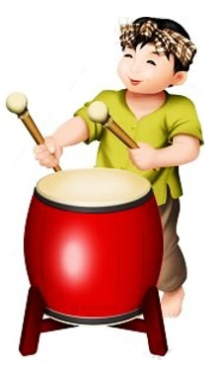
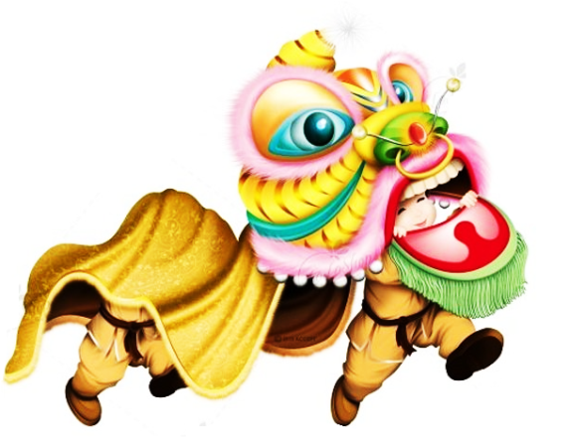
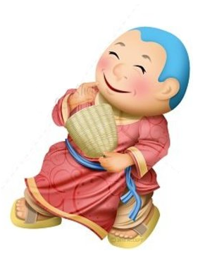
MÚA SƯ TỬ THẬT LÀ VUI
Phạm Tuyên

Slide 15
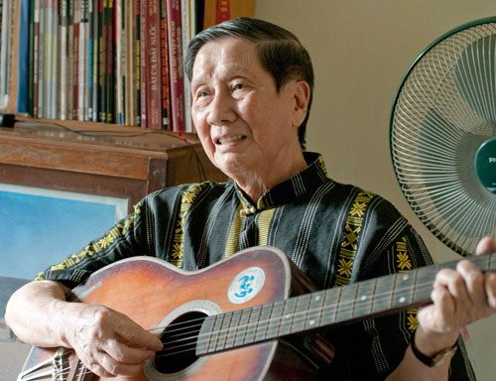
NHẠC SĨ PHẠM TUYÊN
Nhạc sĩ Phạm Tuyên sinh ngày 12/1/ 1930, quê ở Hải Dương.
Các bài hát thiếu nhi: Tiến lên đoàn viên, Chiếc đèn ông sao, Hành khúc Đội TNTP HCM, ..
Ông được Nhà nước trao tặng giải thưởng Hồ Chí Minh về Văn học nghệ thuật.

Slide 16
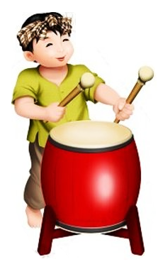
NHẠC NGHE

Slide 17
MÚA SƯ TỬ THẬT LÀ VUI
NGHE NHẠC KẾT HỢP
VẬN ĐỘNG CƠ THỂ

Slide 18
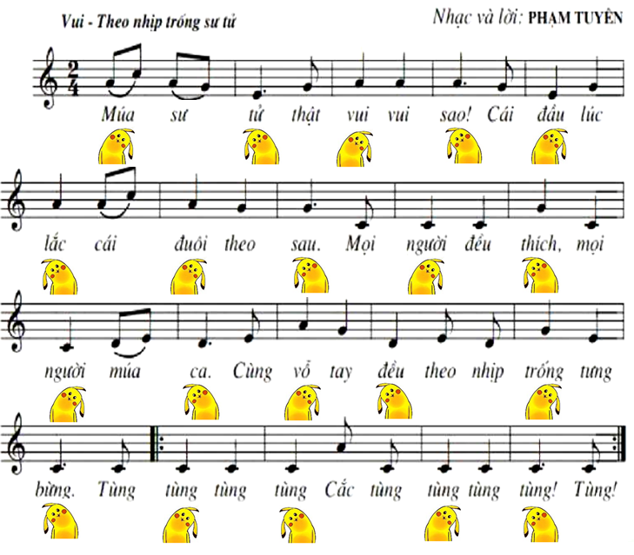
NHẠC NGHE

Slide 19
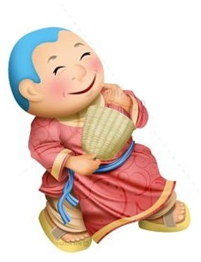
TẬP GÕ THEO HÌNH TIẾT TẤU

Slide 20
MÚA SƯ TỬ THẬT LÀ VUI
NGHE NHẠC KẾT HỢP
GÕ ĐỆM THEO HÌNH TIẾT TẤU

Slide 21
NHẠC NGHE

Slide 22
MÚA SƯ TỬ THẬT LÀ VUI
NGHE NHẠC KẾT HỢP
TRÒ CHƠI MÚA LÂN SƯ TỬ

Slide 23
TRÒ CHƠI “MÚA LÂN”
NHẠC NGHE

Slide 24
Tiết 2
ÔN TẬP BÀI HÁT:
CHÚ CHIM NHỎ DỄ THƯƠNG
NGHE NHẠC:
MÚA SƯ TỬ THẬT LÀ VUI

